Slide 1
Create Simple Deep Learning Network for MNIST Classification

Slide 2
該範例將告訴你如何創建和訓練透過深度學習進行分類的簡單卷積神經網路。該範例會有以下幾個步驟
載入和瀏覽圖片
定義神經網路架構
設定各項訓練參數
訓練神經網路
預測數據並計算準確度

Slide 3
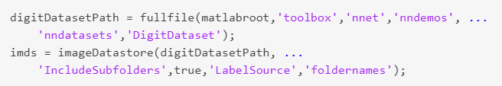
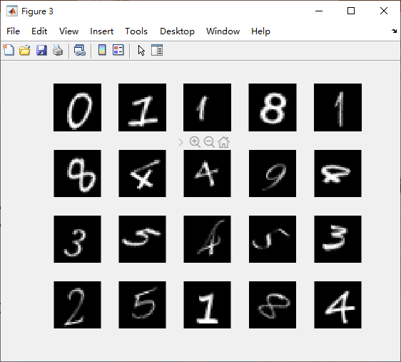
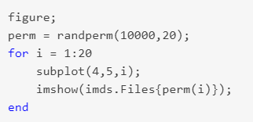
載入和瀏覽圖片
從目標資料夾讀取所需資料並將圖片儲存成ImageDatastore object
顯示部分圖片

Slide 4
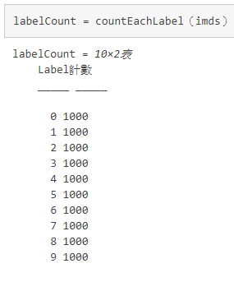
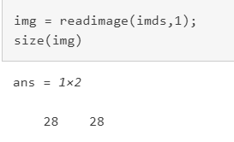
載入和瀏覽圖片
計算每個類別中的圖片數量 指定輸入圖片的大小並顯示圖片尺寸

Slide 5
定義神經網路架構
numTrainFiles = 750; [imdsTrain,imdsValidation] = splitEachLabel(imds,numTrainFiles,'randomize');
將資料分為訓練用資料以及驗證用資料，
其中每個類別的訓練用資料都包含750張圖片
numTrainFiles = 750;
[imdsTrain,imdsValidation] = splitEachLabel
(imds,numTrainFiles,'randomize');

Slide 6
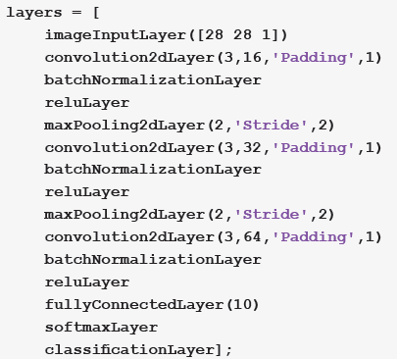
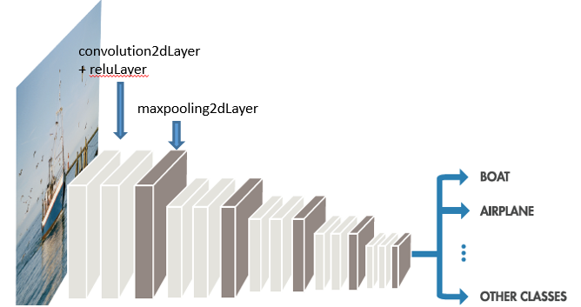
Define deep learning
architecture

Slide 7
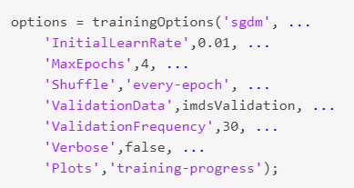
設定各項訓練參數

Slide 8
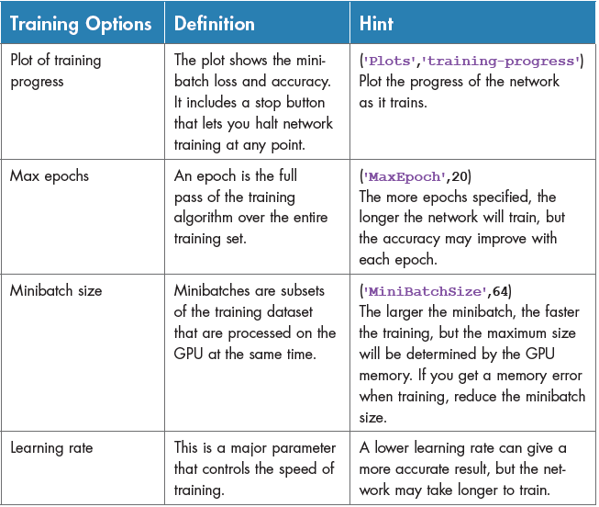

Slide 9
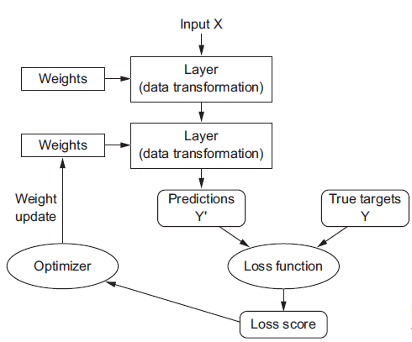
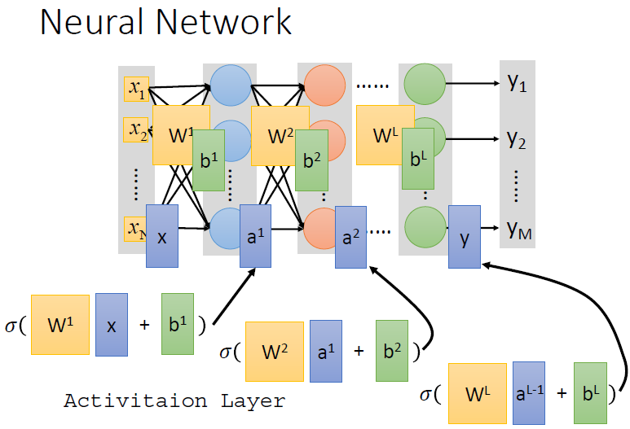
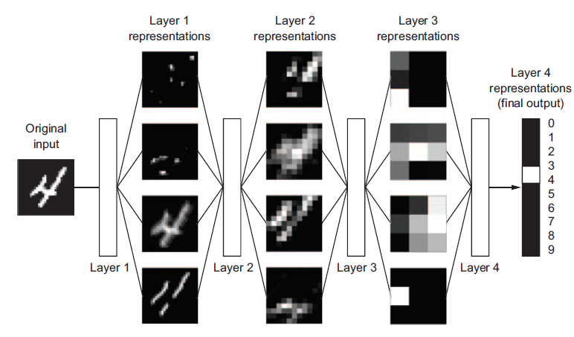
Training process 1. Define the loss function.
2. 求梯度：Evaluate the gradient function through backpropagation algorithm for each weight & bias. ( i.e. to change the weight & bias, it will lead what change for the loss function)
3. 梯度法：In each batch, change the weight & bias to minimize the loss function in the gradient direction to achieve the minimum of the loss function.

Slide 10
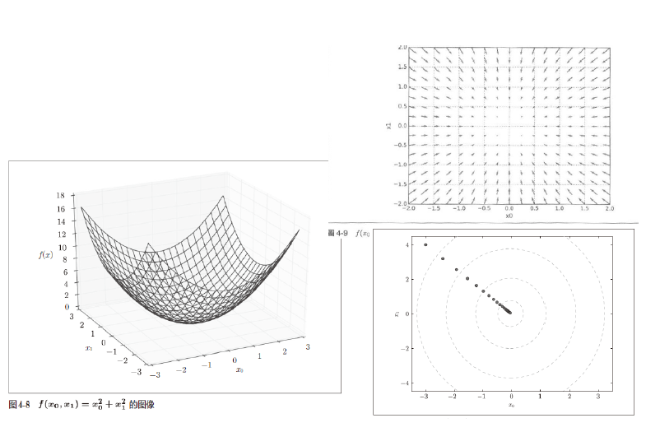

Slide 11

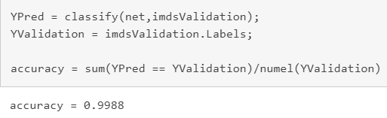
訓練神經網路，預測數據並計算準確度
使用訓練用資料訓練神經網路
預測數據並計算及顯示每批次的準確度

Slide 12
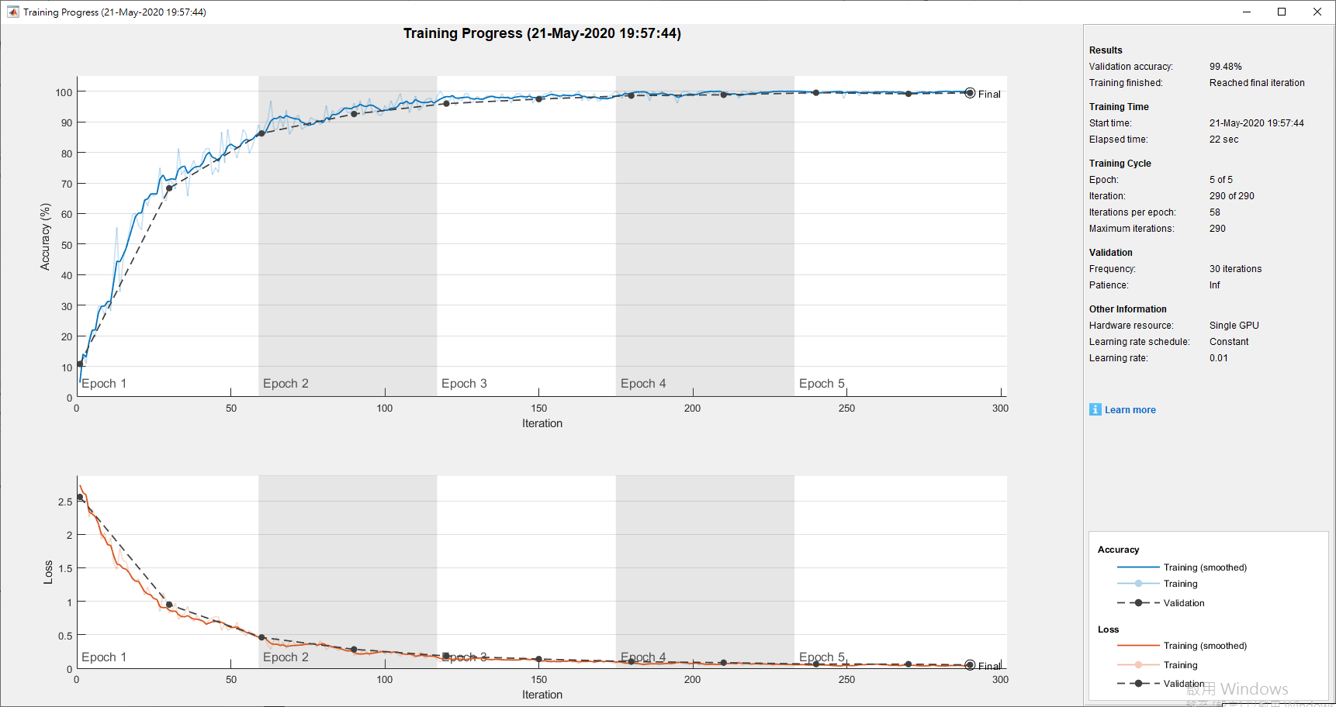
結果
訓練批次
準確度 : 99.48%

